Slide 1
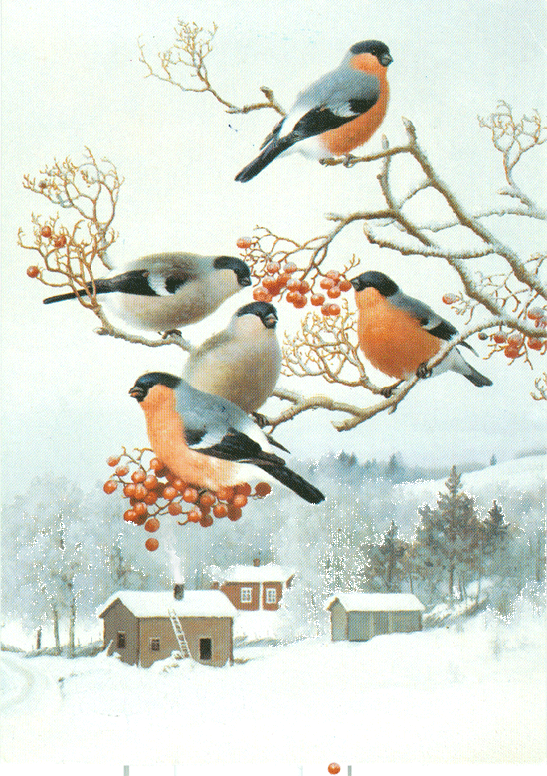
«Птицы нашего района»
Автор проекта: Петрищева И.Я. – воспитатель
Автор проекта: Петрищева И.Я. – воспитатель
Петрищева Инна Яковлевна – воспитатель

Slide 2
Актуальность:
В современных условиях проблема экологического воспитания дошкольников приобретает особую остроту и актуальность. Впечатления от родной природы, полученные в детстве, запоминаются на всю жизнь и часто влияют на отношение человека к природе, к Родине. Тема проекта была выбрана мною не случайно. Ведь именно птицы окружают нас круглый год, принося людям пользу и радость. В свою очередь, человек должен заботиться о своих крылатых «соседях». Задача взрослых состоит в том, чтобы научить детей видеть эти проблемы птичьих семей, научить заботиться о них, воспитать интерес и желание узнавать новые факты из жизни птиц, их повадках, а так же создать все условия для общения ребенка с миром природы. На материале лексической темы «Птицы» возможно совершенствование речевых навыков старших дошкольников.

Slide 3
Цель: Обогащение активного словаря, развитие связной речи, повышение и активизация речевых возможностей детей.
Задачи проекта:
1. Расширить знания детей о зимующих и перелетных птицах посёлка, их особенностях.
2. Развивать память, логическое мышление, речь, зрительное и слуховое восприятие, а так же творческие навыки и познавательные способности.
3. Привлечь родителей к участию и совместному поиску информации для реализации проекта и к пополнению предметно – развивающей среды группы.

Slide 4
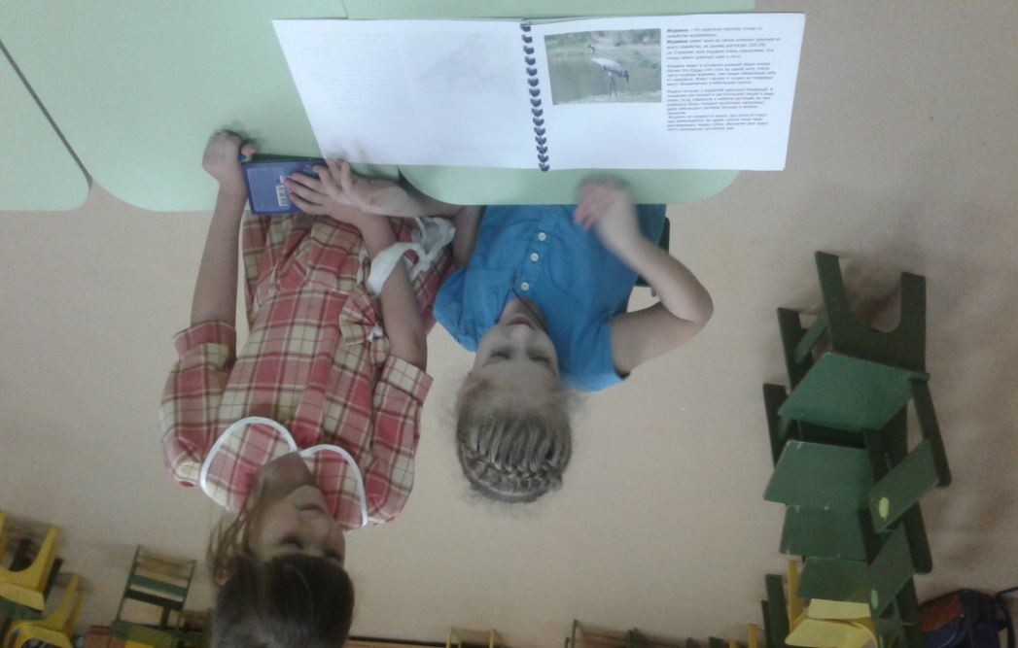
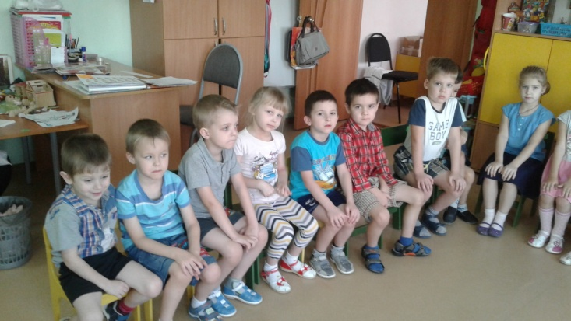
Познавательное развитие
Наблюдение за птицами, за следами птиц на прогулке
Рассматривание альбома «Птицы нашего района»
СООД «Зимующие и перелетные птицы нашего района»
Беседы о птицах нашего края с последующим прослушиванием голосов птиц

Slide 5
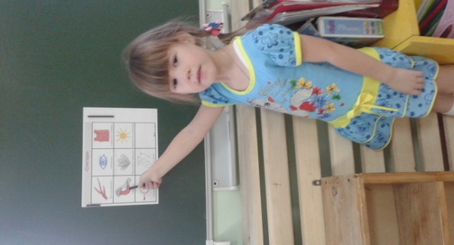
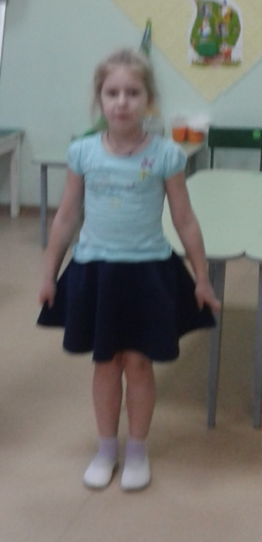
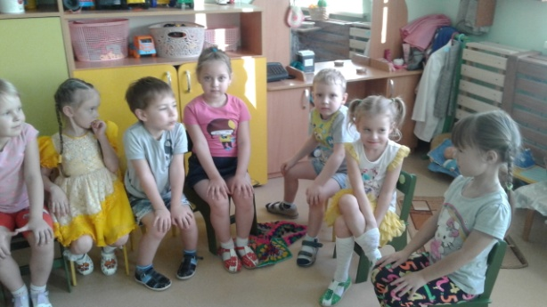
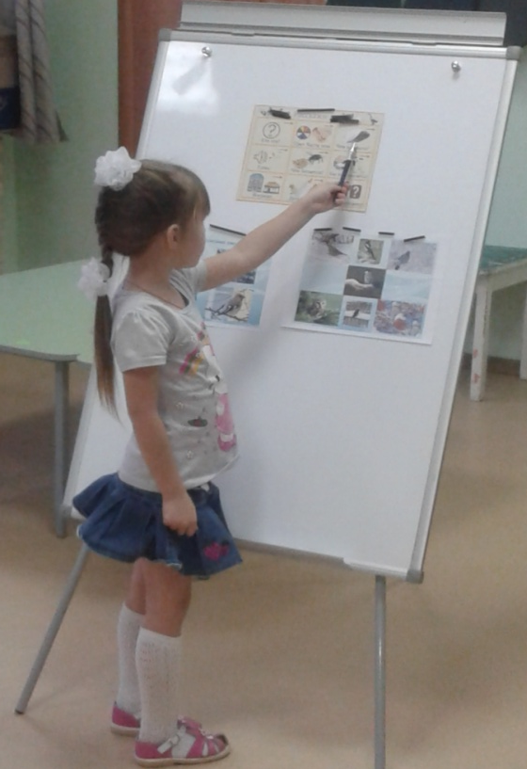
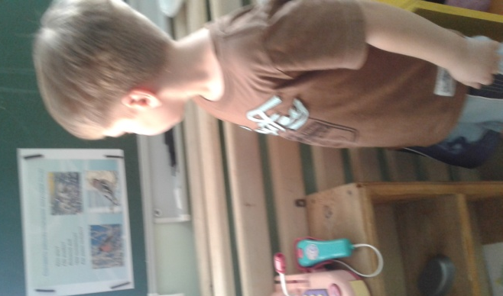
Речевое развитие
Чтение художественной литературы.
Рассматривание фотографий птиц нашего района с последующим составлением рассказа-описания
Заучивание стихотворений о птицах по мнемотаблицам
Отгадывание описательных – загадок про птиц
Придумывание сказки «Если был бы я птицей…»
Д/и «Один – много»
Д/и: «Где сидит птица?»
(Употребление в речи слов с предлогом «НА»)

Slide 6
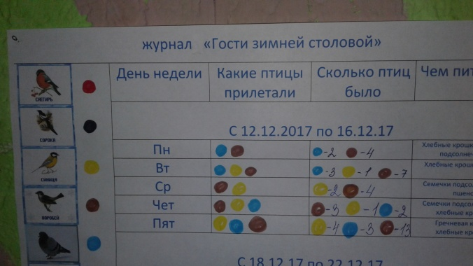
Социально – коммуникативное развитие
Заполнение журнала «Гости зимней столовой»
Д/и «Назови ласково»
Д/и «Чьи следы?»

Slide 7
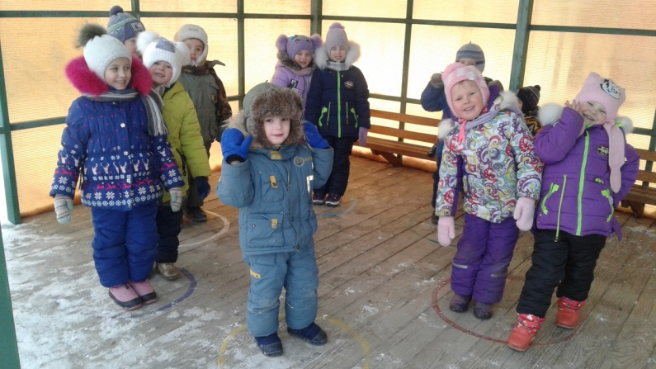
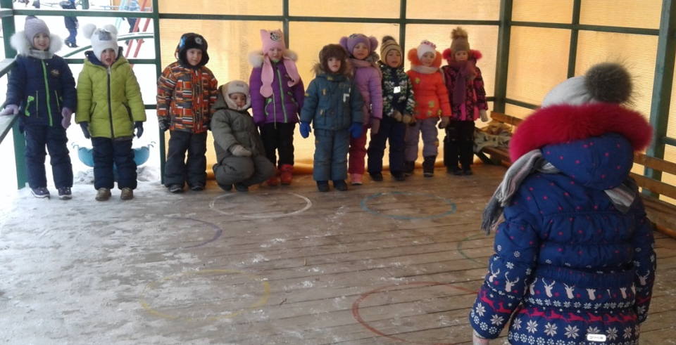
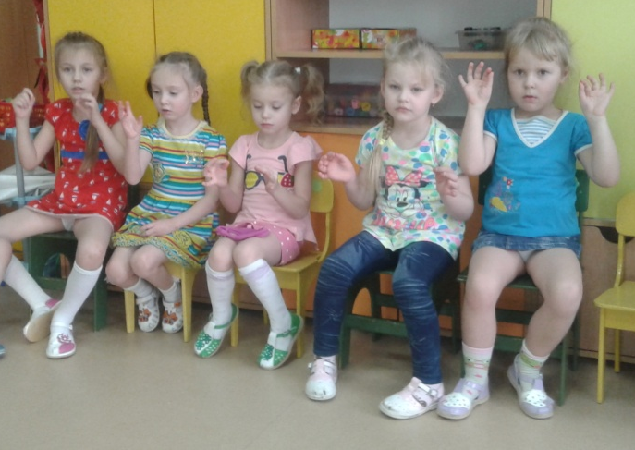
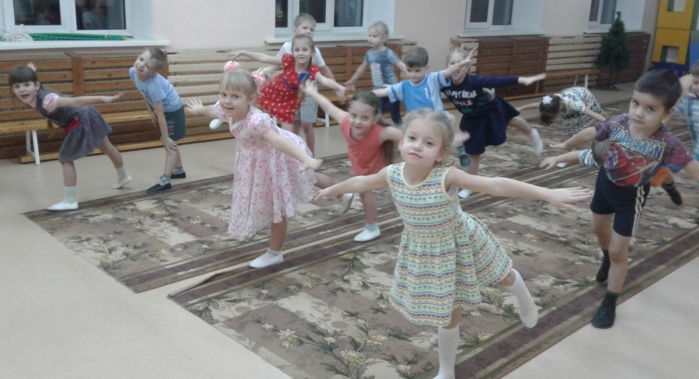
Физическое развитие
П/и: «Гуси – лебеди», «Птица в гнездышке»,
«Кошка и воробьи»
Пальчиковые гимнастики
«Ласточка», «Птичка»
Утренняя гимнастика «Уточка», «Ласточка»

Slide 8
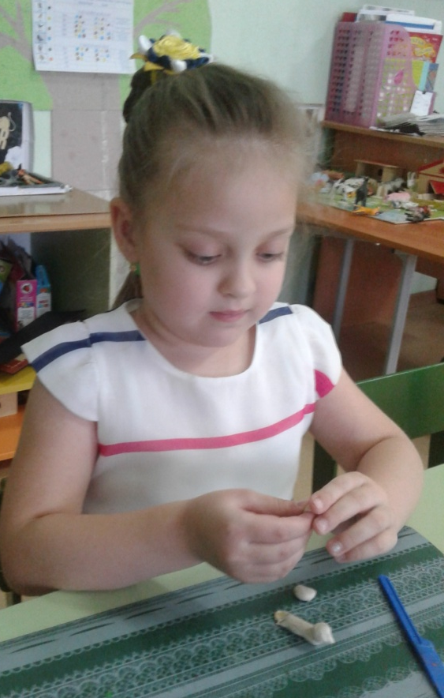
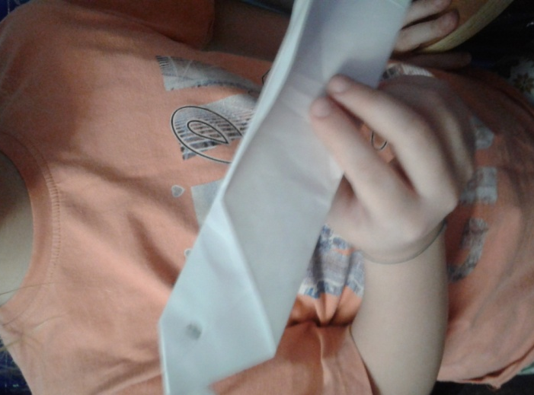
Художественно – эстетическое развитие
Оригами «Воробей»
Лепка «Синичка на ветке рябины»
Рисование «Снегири»

Slide 9
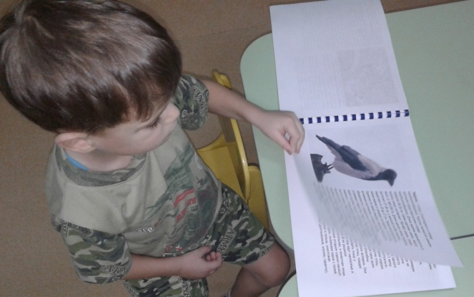
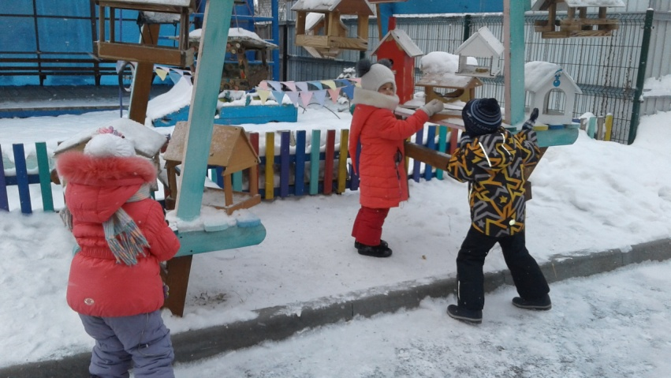
Взаимодействие с родителями
Изготовление альбома «Птицы родного края»
Оформление
аудио – картотеки
«Голоса птиц»;
Участие родителей в викторине
«Лучший знаток птиц»
Организация благотворительной акции «Покормим птиц зимой»

Slide 10
Вывод
В результате проведенной работы дети расширили и закрепили словарь в рамках лексических тем «Зимующие и перелетные птицы», научились составлять небольшие самостоятельные рассказы о птицах, придумывать загадки. Так же дети познакомились с множеством стихотворений и произведений отечественной и зарубежной литературы. Воспитанники получили много новых знаний о зимующих и перелетных птицах: узнали о жизни птиц в природе, их различиях, повадках, о том, как и где они строят гнезда, как «поют» и какие трудности испытывают в зимний период. Группа была пополнена новыми методическими пособиями (предметные картинки, картотека загадок о птицах, энциклопедией зимующих и перелетных птиц нашего края, журналом «Гости зимней столовой») и настольными играми. Родители с удовольствием принимали участие в реализации проекта, изготовили альбом «Птицы родного района», создали аудио – картотеку «Голоса птиц».

